Slide 1
সবাইকে ফুলেল শুভেচ্ছা

Slide 2
শিক্ষক পরিচিতি
এ. কে. এম. মনোয়ার হাছান
প্রধান শিক্ষক
কাজলা সরকারী প্রাথমিক বিদ্যালয়
পূর্বধলা, নেত্রকোণা।

Slide 3
পাঠ পরিচিতি
শ্রেণিঃ পঞ্চম
বিষয়ঃ বাংলাদেশ ও বিশ্ব পরিচয়
অধ্যায়ঃ ৪
পাঠের শিরোনামঃ আমাদের অর্থনীতিঃ কৃষি ও শিল্প।
পাঠ্যাংশঃ কৃষিঃ চাল, গম ও ডাল।
সময়ঃ ৪০ মিনিট।

Slide 4
শিখনফল
১৫.৩.১ বাংলাদেশের প্রধান প্রধান কৃষিজাত দ্রব্য সম্পর্কে বলতে পারবে।
১৫.৩.২ বাংলাদেশ যে একটি কৃষি ভিত্তিকদেশ বলতে পারবে।

Slide 5
চলো আমরা একটি ভিডিও দেখি-
https://youtu.be/-clNRna05w0

Slide 6
আমাদের আজকের পাঠ-
কৃষিঃ চাল, গম ও ডাল।

Slide 7
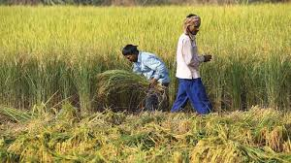
আমরা এখন বাংলাদেশের প্রধান প্রধান খাদ্য দ্রব্যের কতগুলো ছবি দেখি।
ধান

Slide 8
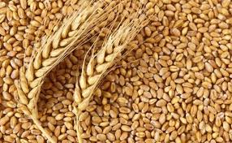
গম

Slide 9
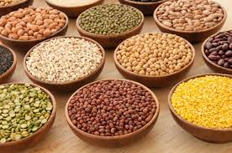
ডাল

Slide 10
ডাল
গম
ধান

Slide 11
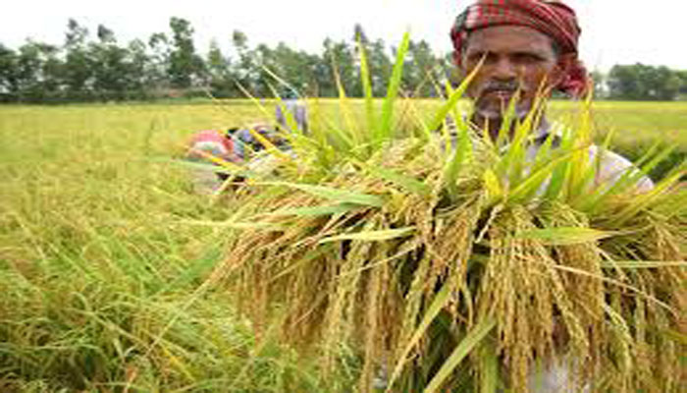
ভাত বাংলাদেশের মানুষের প্রধান খাদ্য। তাই ধান আমাদের প্রধান ফসল। আমাদের দেশে আউশ, আমন ও বোরো এই তিন ধরনের ধান চাষ হয়।

Slide 12
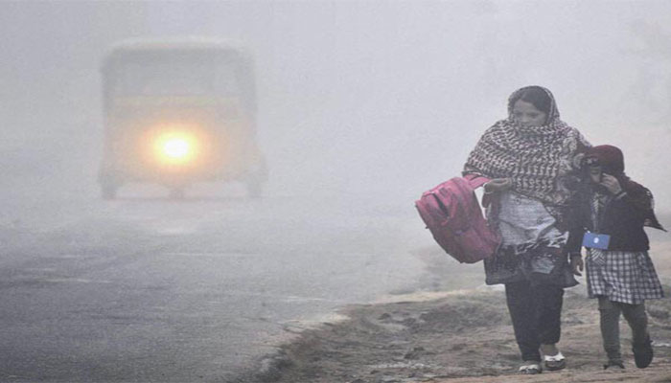
শীত কাল গম চাষের জন্য উপযোগী।
বাংলাদেশের উত্তর ও পশ্চিম অঞ্চলে গম চাষ বেশি হয়।

Slide 13
দলীয় কাজঃ
১নং দলঃ বাংলাদেশে প্রধানত কয় ধরনের ধান চাষ হয়?
২নং দলঃ বাংলাদেশে কোন অঞ্চলে বেশি গম উৎপাদন হয়?
৩নং দলঃ ৩ ধরনের ডালের নাম লিখ?

Slide 14
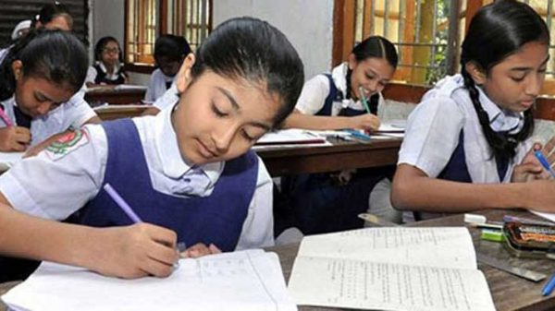
জোড়ায় কাজ

Slide 15
পরিকল্পিত কাজ
 | ধান | গম | ডাল
আমরা কীভাবে এটি খাই
এটি কোথায় উৎপন্ন হয়

Slide 16
আমরা এখন আমদের পাঠ্য বইয়ের ৩০ পৃষ্ঠা বের করব।

Slide 17
মূল্যায়ন
১।বাংলাদেশের প্রায় সব অঞ্চলের জলবায়ু কী চাষের উপযোগী?
২। ৩ধরনের ডালের নাম বল?
3।গম থেকে কী হয়?

Slide 18
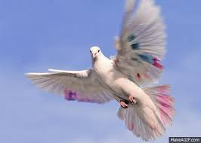
ধন্যবাদ সবাইকে

